Slide 1




—— XX店铺营销策划案 ——
演讲人：XXX

Slide 2

活 动 简 介
目 录
实 施 方 案
效 果 评 价

Slide 3
活 动 简 介

Slide 4


活 动 背 景
“618”即指每年的06月18日，这一天比较特殊，是电商年中大促的日子，被人们称之为“粉丝狂欢节”，而大型的电子商务网站一般会利用这一天来进行一些大规模的打折促销活动，以提高销售额度。这时淘宝官方对全站引流有很多活动，流量暴涨，而且消费者也已形成在线上有重大促销活动时进淘宝逛逛的潜意识习惯。

Slide 5
市 场 分 析
劣 势
不压货，品牌年轻即有新鲜感
优 势
没有库存，实施产品包装有难度
店铺资质无法报名淘宝会场活动
威 胁
机 会
同行卖家数量多
京东周年庆会场分流
物流配送可能存在不及时
618淘宝官方引流活动较多

Slide 6

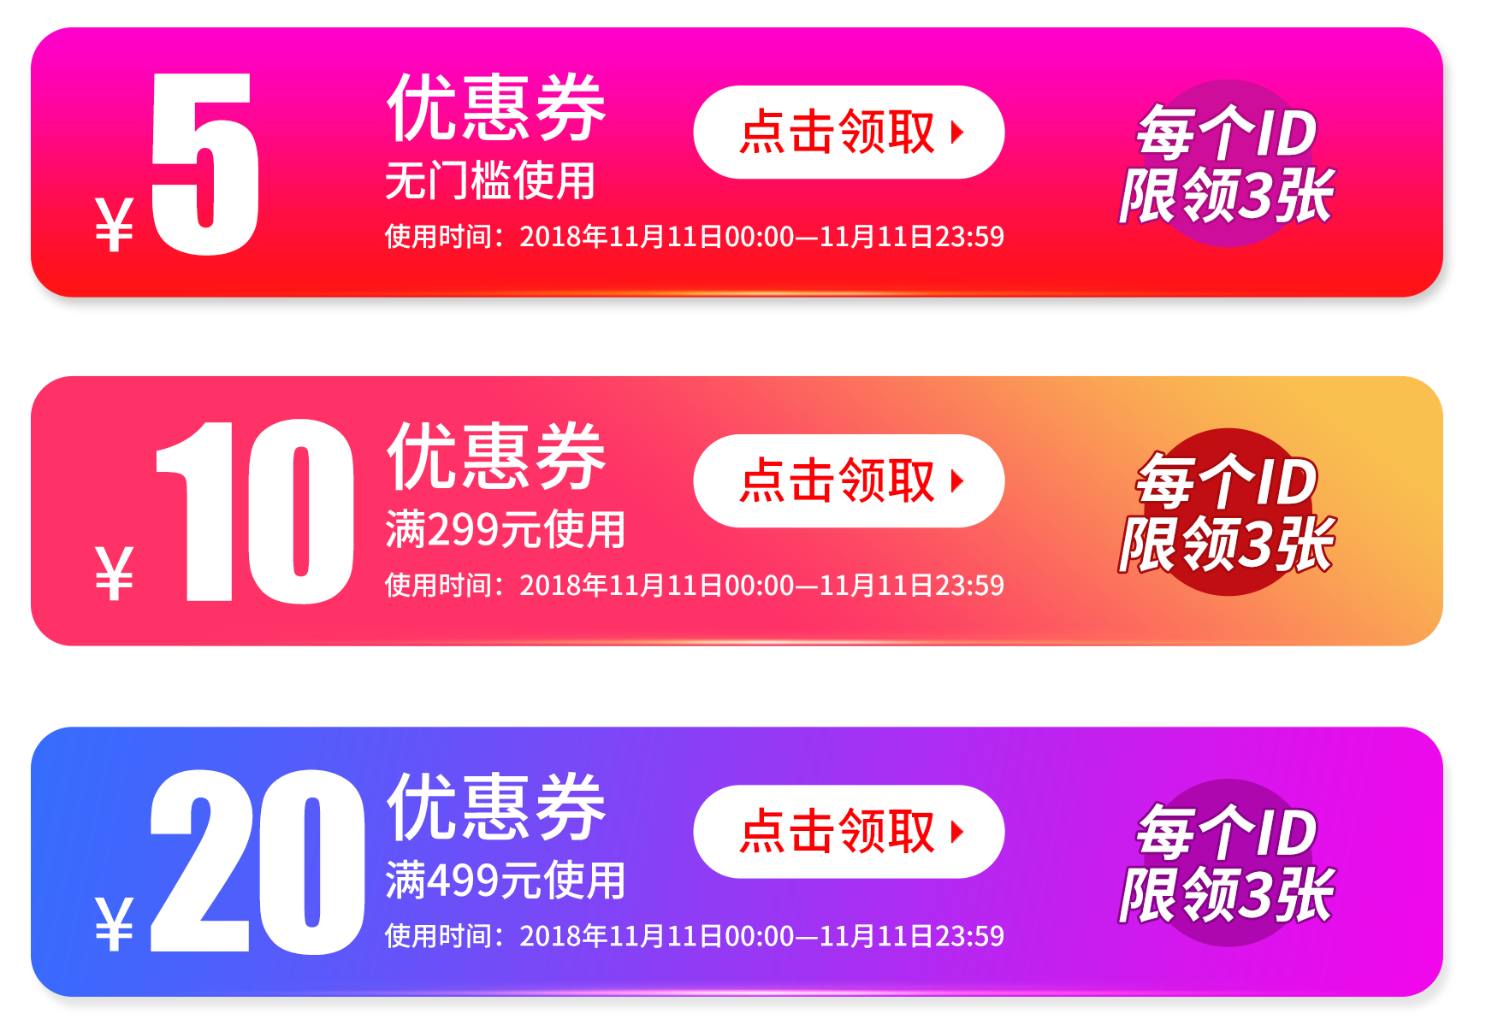
活 动 目 的
吸引粉丝
店铺的优惠力度及优质服务对用户形成吸引力。
提高流量
用户的多次浏览以及传播提高店铺的曝光度和流量。
增加销售
客观上流量的增加使得店铺的转化率提高，销售增加。

Slide 7

活 动 目 标
会员
订单
排名
转化率
增加100名会员
当天销售20订单
排名上升5-10位
转化率达到平时的2-3倍

Slide 8

市 场 定 位
  年轻女性：
  大学生、职场人士
人 群 特 性
  典型的细分市场
目 标 人 群
  时尚，追求流行，个性，
  敢于尝试新事物，容易接受各种新品牌
市 场 分 类

Slide 9
实 施 方 案

Slide 10

店 铺 装 修
618主会场 >
品牌盛典 >
明星福利 >
人气新品 >
低价抢购 >
公告留言
商品分类
首页信息
客服服务

Slide 11



促 销 活 动
积分/会员促销
会员不仅可享受购物优惠，同时还可以累计积分，用积分免费兑换商品。
折扣促销
直接折扣与变相折扣
红包促销
满99元减5元红包

Slide 12

团 队 分 工
策划
美工
文案
宣传
发货
客服

Slide 13
活 动 预 算
预算分配
预算总金额为5200元。

Slide 14
效 果 评 价

Slide 15



效 果 评 价
将活动实施情况与制定的目标比较，总结得失
对 比 目 标
数 据 挖 掘
对顾客的访问情况和问题反馈进行调查与分析
成员讨论 在接下来的计划中达成共识

Slide 16
编 辑 标 题
Supporting text here.
……
Supporting text here.
……
Supporting text here.
……
Supporting text here.
……
Supporting text here.
……
Supporting text here.
……
Supporting text here.
……
Supporting text here.
……
Supporting text here.
……
Supporting text here.
……
Supporting text here.
……
Supporting text here.
……

Slide 17
编 辑 标 题
Text here
Text here
Copy paste fonts. Choose the only option to retain text……
Copy paste fonts. Choose the only option to retain text……
Text here
Text here
Copy paste fonts. Choose the only option to retain text……
Copy paste fonts. Choose the only option to retain text……

Slide 18
编 辑 标 题
Supporting text here.
Supporting text here.
Supporting text here.
Copy paste fonts. Choose the only option to retain text……
Supporting text here.
Supporting text here.
Supporting text here.

Slide 19
—— 感 谢 聆 听 ——

